Slide 1
폴리곤 메쉬

Slide 2
목차
1. 게임 제작 파이프라인
2. 폴리곤 메쉬
2.1 폴리곤 메쉬 제작
2.2 폴리곤 메쉬 표현 기법
2.3 노멀 벡터
3. 좌표계

Slide 3
1 게임 제작 파이프라인
Modeling
Rigging
Animation
Rendering
Post Processing
모델링 : 컴퓨터 그래픽을 이용해 컴퓨터 내부의 가상공간에 3차원 모형을 만들어내는 행위.
리깅 : 모델의 골격을 구성한 후, 각각의 뼈의 움직임이 모델의 폴리곤 메쉬를 어떻게 변형하는지 정의하는 행위.
애니메이션 : 모델이 설정된 리깅의 움직임에 따라 폴리곤 메쉬가 움직이는 모습을 보여준다. 컴퓨터 게임 및 애니메이션에서는 조금씩 변화하는 연속적인 영상을 스크린 상에 빠르게 보여줌으로써 움직임을 묘사하며 각각의 영상을 프레임이라고 부른다.
렌더링 : 3차원 장면에서 2차원 영상을 생성해내는 과정을 말한다

Slide 4
1 게임 제작 파이프라인
Modeling
Rigging
Animation
Rendering
Post Processing
후처리(Post Processing) : 모션 블러(motion blur), 초점 심도(depth of field) 등
모션 블러 : 빠른 속도로 진행되는 애니메이션의 경우 한 프레임에 그 이전 프레임의 잔영을 남겨 시각적 사실성을 높이는 작업
초점 심도 : 초점이 맞춰지는 영역 바깥 부분을 흐릿하게 처리하여 사실감을 높이는 작업

Slide 5
2 폴리곤 메쉬
모델링 단계에서 그래픽 아티스트는 게임 환경 구성에 필요한 여러가지 객체를 만들어내는데 보통 폴리곤(polygon, 다각형)으로 구성되며
이러한 폴리곤으로 구성된 물체를 폴리곤 메쉬라고 부른다.

Slide 6
2 폴리곤 메쉬
3차원 컴퓨터 그래픽스에서는 다양한 모델링 기법이 사용된다
게임을 비롯한 실시간 응용에서는 GPU가 폴리곤 메쉬에 최적화되어 있기 때문에 폴리곤 메쉬 표현을 선호한다

Slide 7
2 폴리곤 메쉬
OpenGL은 임의의 수의 정점을 가지는 폴리곤을 처리할 수 있다.
단, 오목 폴리곤을 처리하려면 속도가 느려지기 때문에 폴리곤은 볼록 폴리곤으로 해야한다.
또한 OpenGL에서 모든 폴리곤은 평평해야한다. 즉, 하나의 폴리곤의 모든 정점들은 한 평면상에 놓여 있어야 한다.
가장 간단한 폴리곤은 삼각형인데 이는 볼록성과 평면성을 모두 보장한다.

Slide 8
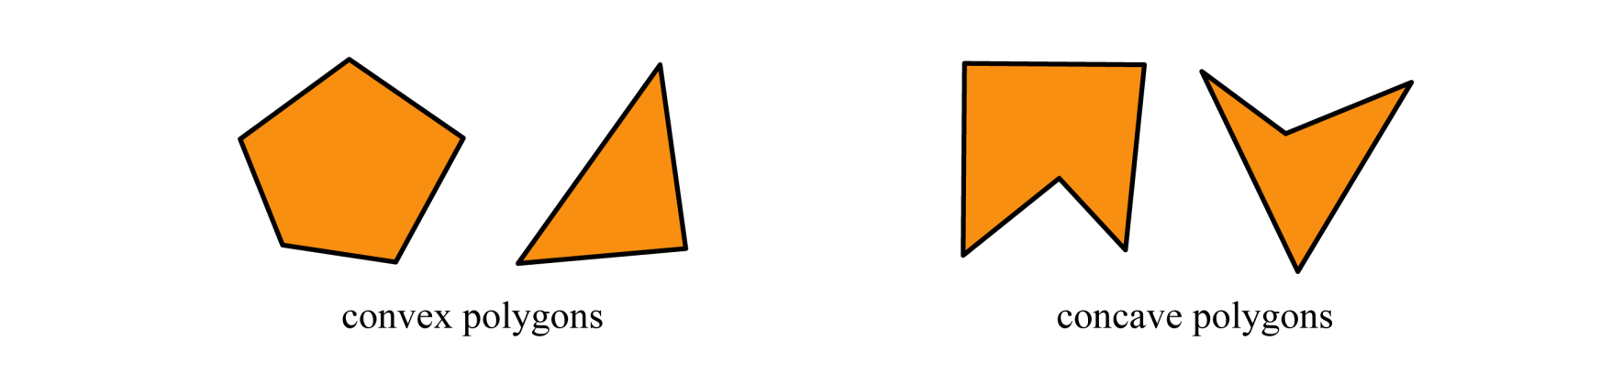

2 폴리곤 메쉬
볼록 폴리곤
오목 폴리곤
삼각형 메쉬
사각형 메쉬
Direct3D에서는 폴리곤을 삼각형으로 제한한다.
즉 Direct3D에서가 폴리곤 메쉬는 삼각형 메쉬를 뜻한다.

Slide 9
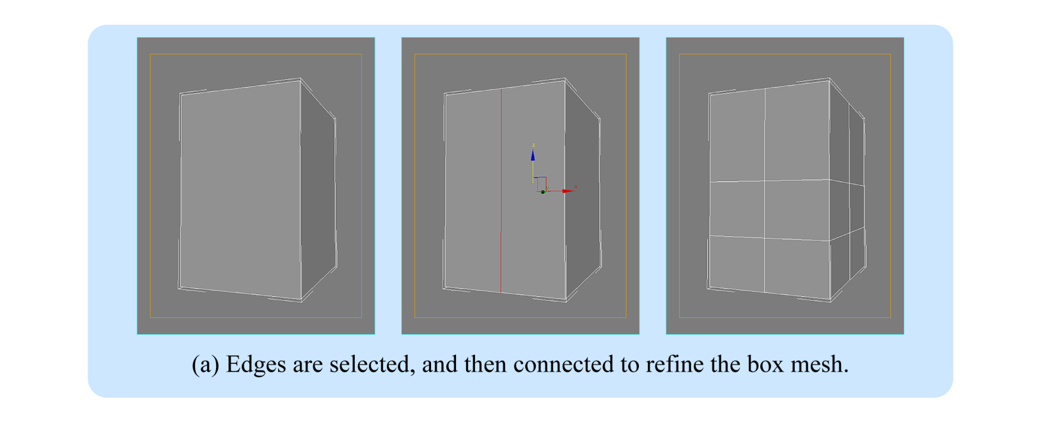
2.1 폴리곤 메쉬 제작
게임 오브젝트의 폴리곤 메쉬는 3ds Max 같은 소트프웨어로 제작
3ds Max 예제 : 캐릭터 머리 제작
(a) 변을 선택한 후 메쉬 해상도를 높임

Slide 10
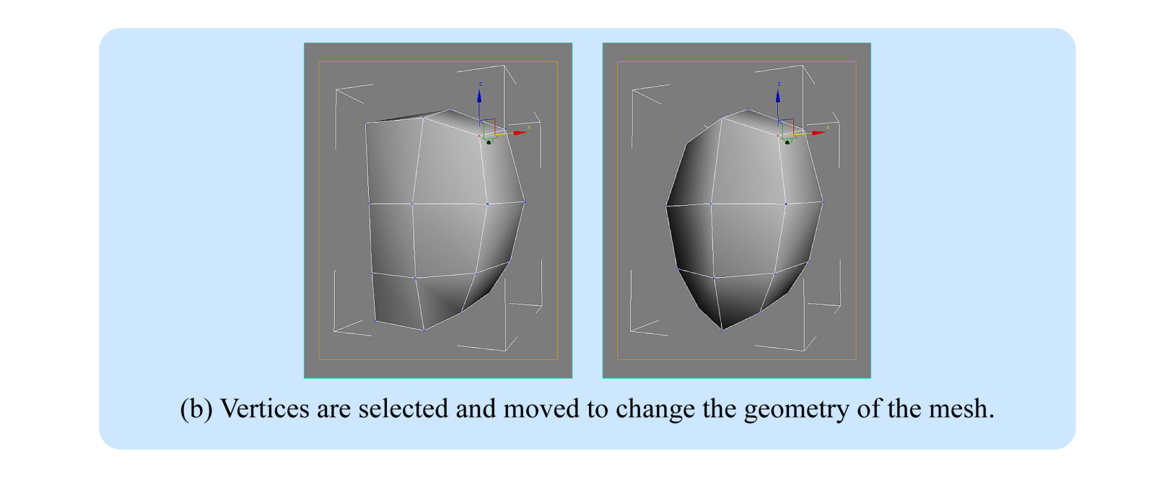
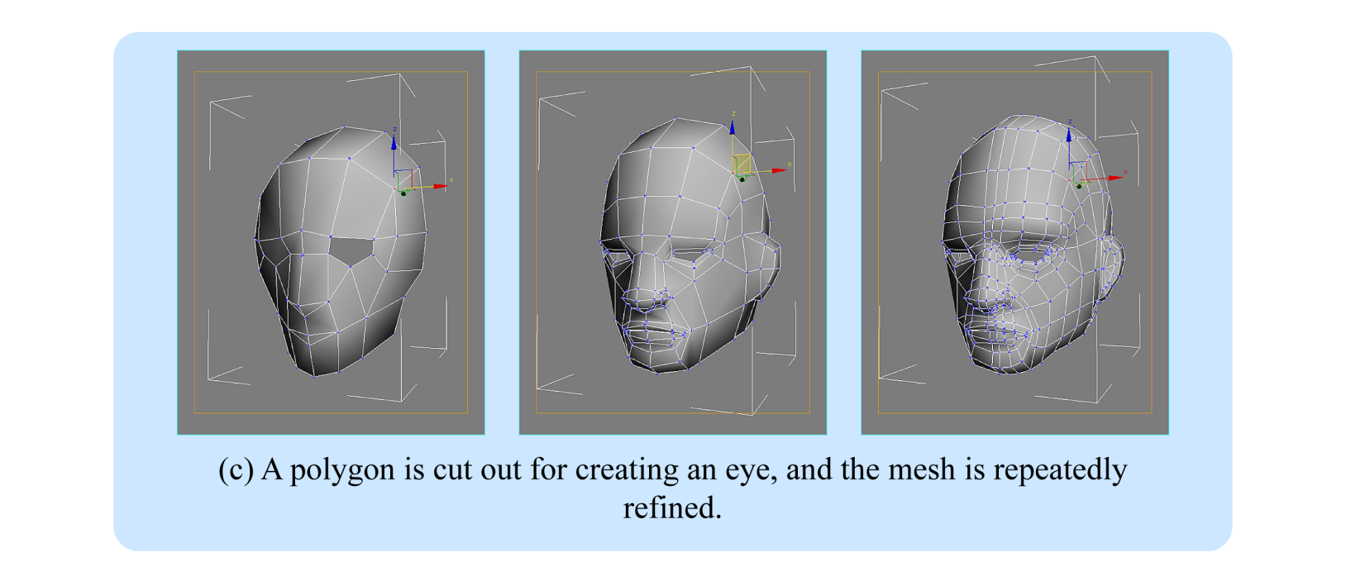
2.1 폴리곤 메쉬 제작
(b) 정점을 선택하고 이동하여 메쉬의 기하를 변경
(c) 눈을 만들기 위해 특정 폴리곤을 제거하고 해상도를 높임

Slide 11
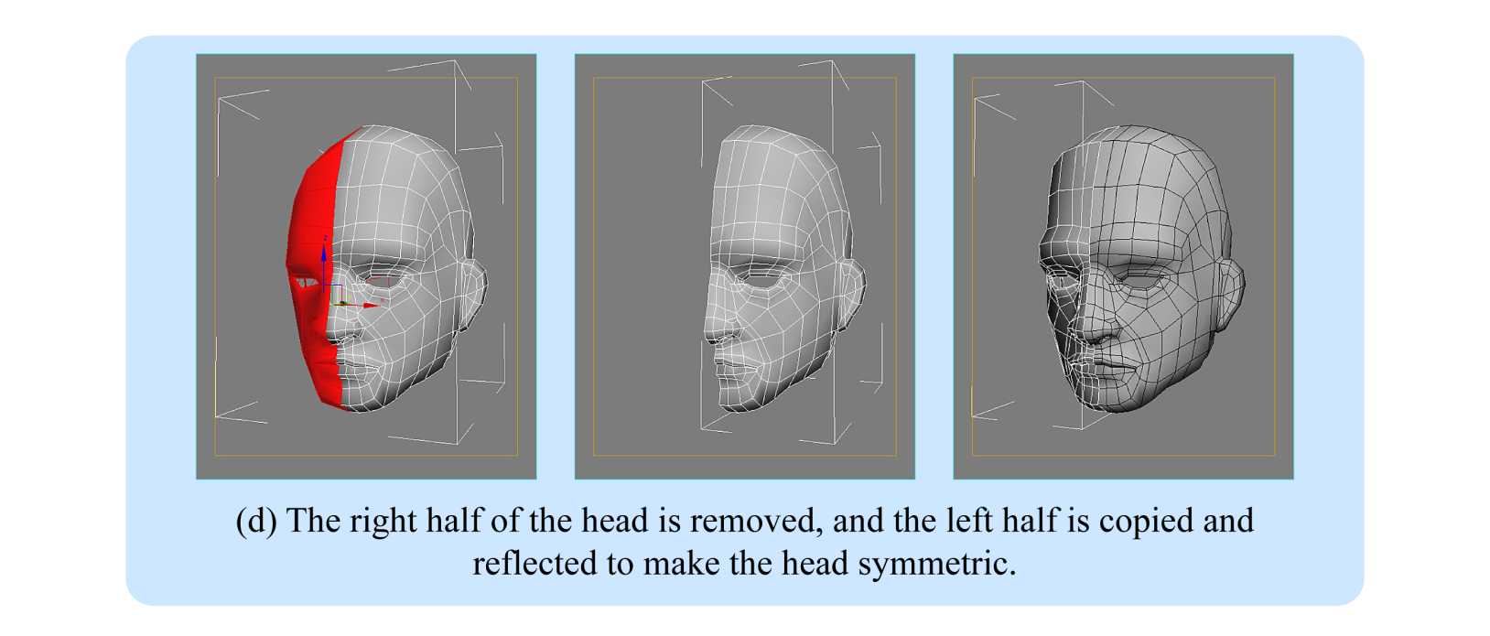
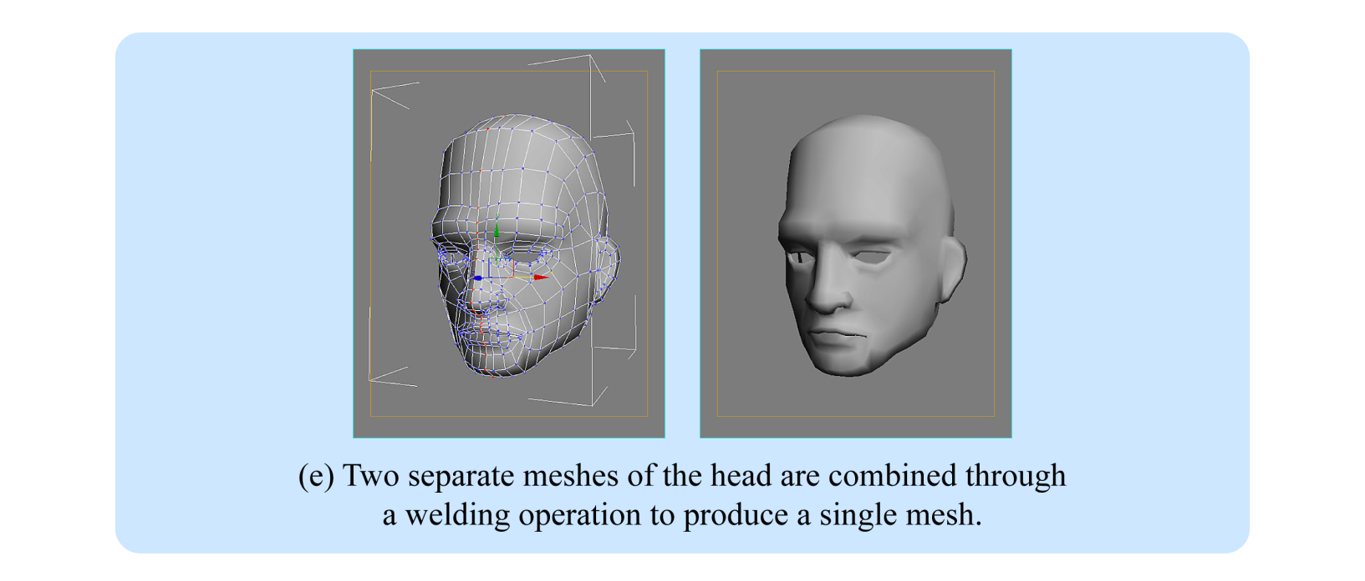
2.1 폴리곤 메쉬 제작
(d) 좌우 대칭 구조 생성
(e) 같은 위치 정점을 결합하여 두 메쉬를 통합

Slide 12
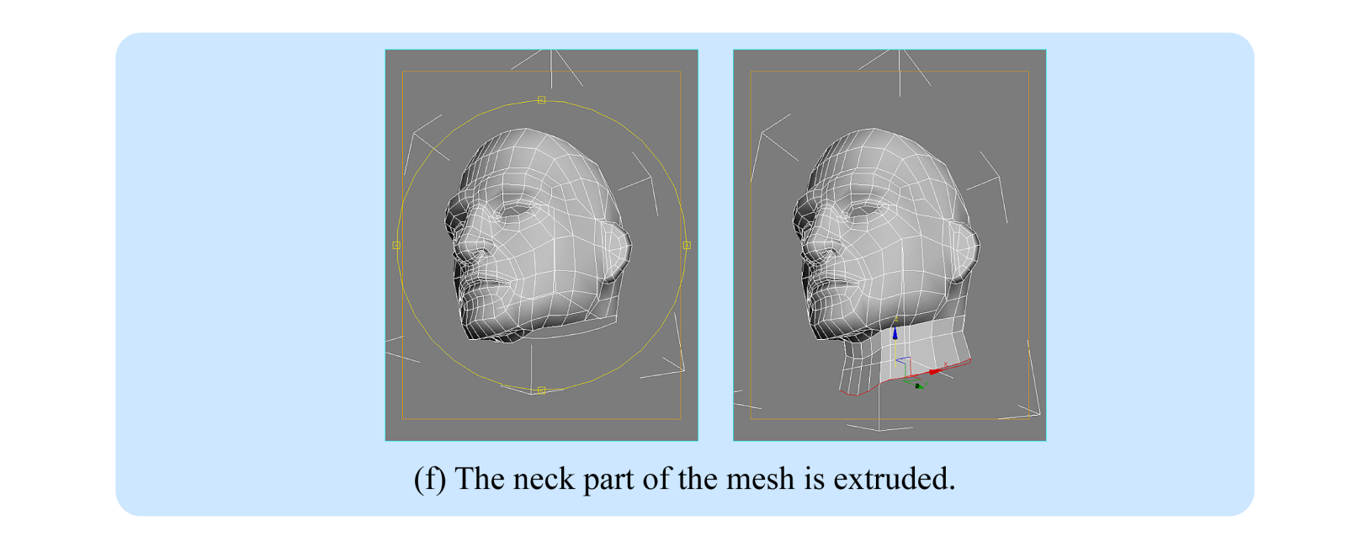
2.1 폴리곤 메쉬 제작
(f) 캐릭터 목 생성

Slide 13
2.2 폴리곤 메쉬 표현 기법
삼각형 메쉬를 표현하는 방법은 세 가지가 있는데 인덱스 삼각형 리스트(indexed triangle list), 인덱스 없는 삼각형 리스트(Non-indexed triangle list), 삼각형 스트립(triangle strip)이다.
삼각형 리스트: 삼각형을 구성하는 세 개의 정점을 순서대로 나열하는 것이다.
정점들이 저장된 메모리 공간은 정점 버퍼(vertex buffer)라 부른다.

Slide 14
2.2 폴리곤 메쉬 표현 기법
인덱스 삼각형 리스트 : 삼각형 메쉬에서 거의 모든 정점은 여러 개의 삼각형들에 의해 공유된다. 따라서 보다 효율적인 메모리 사용방법으로 정점들은 중복 없이 저장하고, 이들을 가르키는 인덱스를 별도의 인덱스 버퍼에 저장하는 것이다
인덱스 버퍼에는 삼각형당 세 개의 인덱스가 저장된다

Slide 15
2.2 폴리곤 메쉬 표현 기법
인덱스 없는 삼각형 리스트 : 정점 버퍼에는 일반적으로 정점 위치뿐만 아니라 정점의 노멀, 텍스처 좌표 등 다양한 데이터가 포함되기 때문에 중복된 데이터를 제거함으로써 절약되는 정점 버퍼 공간은 인덱스 버퍼가 차지하는 공간 크기를 능가하게 된다.
이렇게 인덱스 없이 삼각형 메쉬를 표현하는 경우는 매우 드물다.

Slide 16
2.2 폴리곤 메쉬 표현 기법
삼각항 스트립 : 첫 번째 삼각형을 제외한 모든 삼각형은 이전의 삼각형과 두 개의 정점을 공유하는 것으로 효율적인 메모리 사용이 가능하지만 인덱스 삼각형 리스트와 속도가 같거나 더 느리다.
삼각형 스트립을 사용하는 주된 이유는 삼각형을 생성하는데 필요한 데이터의 양을 줄일 수 있다는데 있다

